Slide 1



TRƯỜNG TIỂU HỌC ……
CHÀO MỪNG QUÝ THẦY CÔ
VỀ DỰ GIỜ THĂM LỚP
Môn Tự nhiên và Xã hội lớp 3
BÀI 13: CÁC BỘ PHẬN CỦA ĐỘNG VẬT VÀ CHỨC NĂNG CỦA CHÚNG (T3)
Giáo viên:……………………………………
Lớp: 3

Slide 2


Câu hỏi số 4
Câu hỏi số 3
Câu hỏi số 2
Câu hỏi số 1

Slide 3
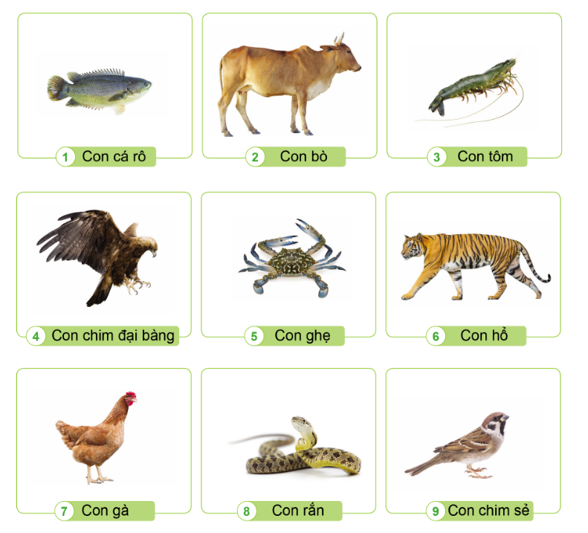
Thứ……ngày…..tháng…..năm…….
TỰ NHIÊN VÀ XÃ HỘI
Bài 13: CÁC BỘ PHẬN CỦA ĐỘNG VẬT VÀ CHỨC NĂNG CỦA CHÚNG (T3)
1. Phân loại động vật.
1. Phân loại động vật dựa trên lớp bao phủ cơ thể và cách di chuyển của các con vật trong các hình sau: (Nhóm 4).

Slide 4
Thứ……ngày…..tháng…..năm…….
TỰ NHIÊN VÀ XÃ HỘI
Bài 13: CÁC BỘ PHẬN CỦA ĐỘNG VẬT VÀ CHỨC NĂNG CỦA CHÚNG (T3)
1. Phân loại động vật.
1. Phân loại động vật dựa trên lớp bao phủ cơ thể và cách di chuyển của các con vật trong các hình sau: (Nhóm 4).
Hình | Tên con vật | Lớp bao phủ cơ thể | Cách di chuyển
1
2
3
4
5
6
7
8
9
Con cá rô
Vảy
Bơi
Con bò
Lông mao
Đi
Con tôm
Vỏ cứng
Bơi
Con chim đại bàng
Lông vũ
Bay
Con ghẹ
Vỏ cứng
Bơi
Con hổ
Lông mao
Đi
Con gà
Lông vũ
Đi
Con rắn
Vảy
Bò
Con chim sẻ
Lông vũ
Bay

Slide 5
Thứ……ngày…..tháng…..năm…….
TỰ NHIÊN VÀ XÃ HỘI
Bài 13: CÁC BỘ PHẬN CỦA ĐỘNG VẬT VÀ CHỨC NĂNG CỦA CHÚNG (T3)
1. Phân loại động vật.
2. Xếp các con vật trong những hình trên vào các nhóm theo gợi ý dưới đây: (Nhóm 4).
Phân loại động vật theo lớp bao phủ cơ thể
Nhóm động vật có vỏ cứng | Nhóm động vật có vảy | Nhóm động vật có lông vũ | Nhóm động vật có lông mao
Con tôm, con ghẹ
Con cá rô, con rắn
Con chim đại bàng, con gà, con chim sẻ
Con bò, con hổ

Slide 6
Thứ……ngày…..tháng…..năm…….
TỰ NHIÊN VÀ XÃ HỘI
Bài 13: CÁC BỘ PHẬN CỦA ĐỘNG VẬT VÀ CHỨC NĂNG CỦA CHÚNG (T3)
1. Phân loại động vật.
2. Xếp các con vật trong những hình trên vào các nhóm theo gợi ý dưới đây: (Nhóm 4).
Phân loại động vật theo cách di chuyển
Nhóm động vật di chuyển bằng cách đi | Nhóm động vật di chuyển bằng cách bơi | Nhóm động vật di chuyển bằng cách bay | Nhóm động vật di chuyển bằng cách trườn
Con bò, con hổ, con gà
Con cá rô, con ghẹ, con tôm
Con chim đại bàng, con chim sẻ
Con rắn

Slide 7
Thứ……ngày…..tháng…..năm…….
TỰ NHIÊN VÀ XÃ HỘI
Bài 13: CÁC BỘ PHẬN CỦA ĐỘNG VẬT VÀ CHỨC NĂNG CỦA CHÚNG (T3)
1. Phân loại động vật.
  Có nhiều cách phân loại động vật dựa theo tiêu chí khác nhau: dựa theo lớp bao phủ cơ thể hoặc dựa theo cách di chuyển.

Slide 8
Thứ……ngày…..tháng…..năm…….
TỰ NHIÊN VÀ XÃ HỘI

Slide 9

XIN CHÂN THÀNH CẢM ƠN
QUÝ THẦY CÔ GIÁO VÀ CÁC EM

